Slide 1
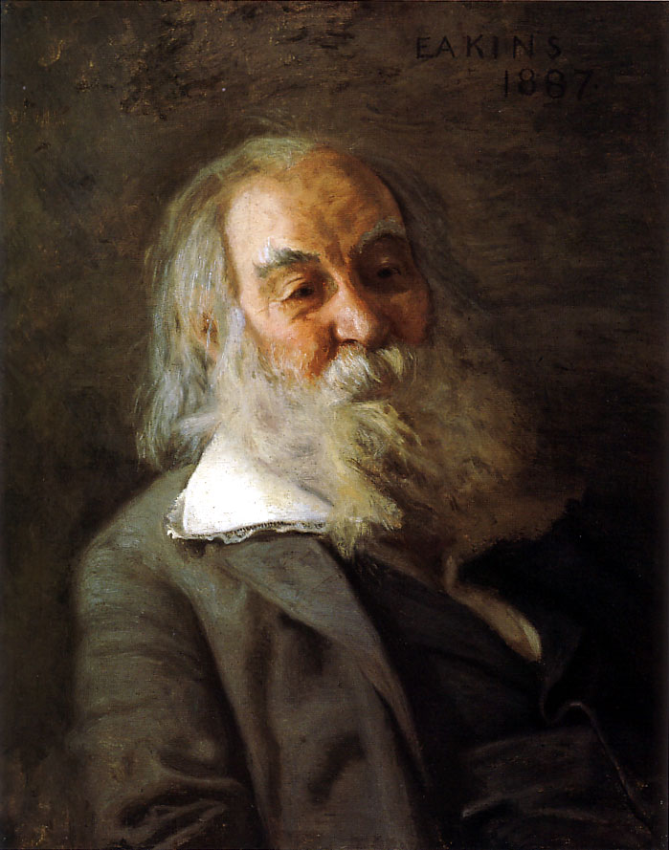
Волт Вітмен
(1819–1892рр.)
Виконали
Учениці 10 класу
Гершун Богдана
Ярмолюк Анастасія

Slide 2
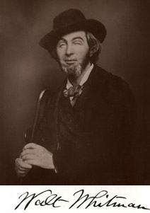
Волт Вітмен (Walter Whitman) — американський поет, есеїст, журналіст та гуманіст. Представник перехідного періоду між трансценденталізмом та реалізмом, що об'єднав ці два напрями в своїх творах. Вітмен — один з найвпливовіших поетів американського канону, якого часто називають батьком верлібру.

Slide 3
Дитинство
Волт Вітмен народився 31 травня 1819 року у фермерській родині у селі на Лонг-Айленді, на пустельному пагорбистому острові, де повітря було просякнуте солоним диханням океану, а погляд людини охоплював два безмежжя неба й водної стихії. «Ще хлопчиком я мріяв написати щось про морське узбережжя, про той таємничий обрій, що розділяє, об'єднує, як у шлюбному союзі, непорушне і мінливе... про велике зіткнення дійсного з ідеальним» — згадував пізніше поет.

Slide 4
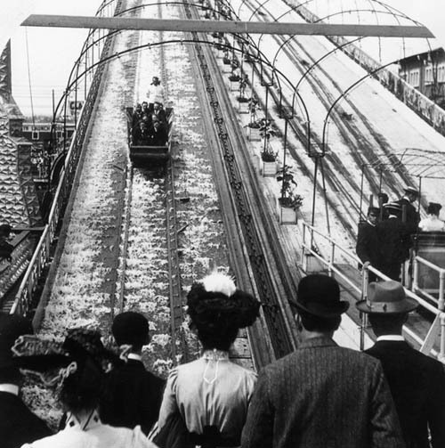
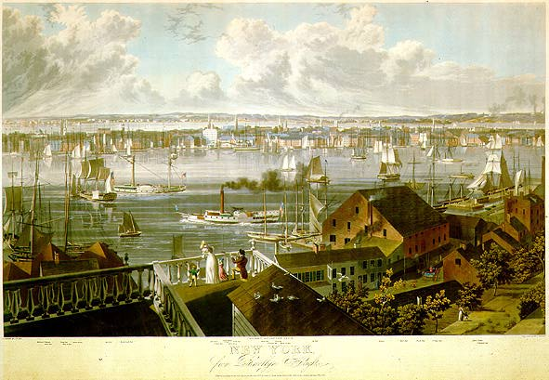
Дитинство на фермі, а потім у Брукліні, куди переїхала родина, було доброю школою. Провчившись кілька років у бруклінській школі, Вітмен полишає її і стає учнем друкаря. У цей же чає він публікує свої перші вірші.
Бруклін у 1830-ті роки

Slide 5
Робота
У вісімнадцять юнак працює сільським учителем, секретарем у місцевому політичному дискусійному клубі. Ще рік по тому він уже редактор, а також єдиний репортер і набірник власної газети «Лонг-Айлендер». До 22 років поет «перепробував» ще цілу низку професій — політика, лектора, оратора,— і у кожній він шукав не шляху до кар'єри та заможності, а засобів утвердження і захисту своїх ідеалів.
З 1846 по 1852 рік Вітмен працює в різних бруклінських газетах, де пише статті на «злобу дня», зокрема, рішуче й гнівно виступає проти грабіжницької Мексиканської війни (1846— 1848), справжньою метою якої було накопичення земель плантаторів-рабовласників.

Slide 6
Вітмен був самоуком. Його цікавлять давні цивілізації, світові релігії, він часто відвідує нью-йоркський Єгипетський музей, багато читає з історії, етнографії, засвоюючи погляд на історичний розвиток людства як на єдиний у своїй різноманітності потік, який плине з темряви століть до сучасності — і далі у майбутнє. Відвідує він також і лекції з астрономії. Ці знання допомагають формуванню його поетичної філософії. Вітмен вчиться бачити Всесвіт безмежним у просторі й часі, що перебуває у загальному і безперервному русі.

Slide 7

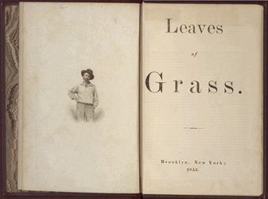
Творчість
У 1855, знаменному для Вітмена році, виходить друком збірка «Листя трави» — книга, яка зробила поета всесвітньо відомим.

Slide 8
Наступний етап у житті поета — Громадянська війна у Сполучених Штатах (1861 —1865). Працюючи санітаром у тилових шпиталях, він не раз зазнавав смертельної небезпеки, доглядаючи тифозних і холерних хворих. У ці роки написані вірші «1861 рік», «Рік озброєний, рік боротьби», «Бий, бий, барабане», «Вертайся з поля, тату», які увійшли до циклу «Під барабанний гуркіт».

Slide 9
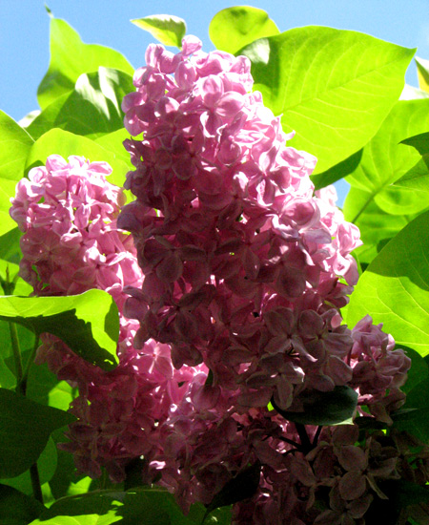
Вершиною творчості Вітмена цих років стала поема «Коли бузок розцвів торік у моєму дворі» (1865) — реквієм пам'яті президента Авраама Лінкольна, який загинув від руки вбивці. Поетика цього величного твору наслідує краще від романтичної традиції комічність поетичного бачення, масштабність узагальнень, філософську насиченість символікою і музикальність.

Slide 10

Коли бузок розцвів торік у моєму дворі
1
«Коли бузок розцвів торік у моєму дворі
І велика зірка так рано в ніч упала з вечірнього неба на заході,
Я сумував, і відтоді сумуватиму завжди, коли настане весна.
Коли настане весна, всі троє будуть зі мною:
Бузок, що цвіте кожен рік, і зірка, що впала на заході,
І думка про того, кого я люблю…»

Slide 11
У 1871 році він опублікував книгу публіцистики «Демократична далечінь», де відкрито заявив про те, що «демократія Нового Світу... зазнала банкрутства».
У 1891 році Вітмен створив цикл віршів «Прощай, моя фантазіє!» і тоді ж устиг прочитати коректуру й внести зміни в останнє прижиттєве видання книги «Листя трави».

Slide 12
Важкі роки життя
Повоєнні роки були дуже важкими для поета. Доля завдавала йому удару за ударом він довго не міг знайти роботу, потерпав від злиднів, поховав матір і брата. У 1873 році Вітмена вразив параліч.
.

Slide 13
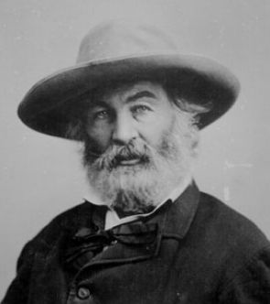
26 березня 1892 року Волт Вітмен помер

Slide 14
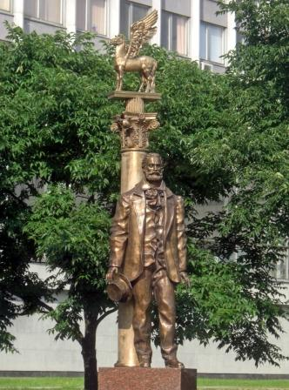
Пам’ятник Волту Вітмену в Москві

